Slide 1
HEI Internal Quality Assurance System (IQAS)
Cherish the past, build the future, care for the present!

Slide 2
Quality Assurance Standards
SESSION 1
Приказ Министерства науки и высшего образования Российской Федерации от 20 марта 2020г. № 475 «Об утверждении показателей эффективности деятельности федеральных бюджетных и автономных образовательных учреждений высшего образования, подведомственных Министерству науки и высшего образования Российской Федерации, и работы их руководителей, по результатам достижения которых устанавливаются выплаты стимулирующего характера руководителям таких учреждений»
National Frame

Slide 3
Laws and Regulations of the Russian Federation
Приказ Министерства науки и высшего образования Российской Федерации от 20 марта 2020г. № 475 «Об утверждении показателей эффективности деятельности федеральных бюджетных и автономных образовательных учреждений высшего образования, подведомственных Министерству науки и высшего образования Российской Федерации, и работы их руководителей, по результатам достижения которых устанавливаются выплаты стимулирующего характера руководителям таких учреждений»
Executive order of the Ministry of Science and Higher Education of the Russian Federation as of March 20, 2020 No. 475 "On approval of quality assurance indicators for Federal Budgetary and Autonomous Educational Institutions of Higher Education under the governance of the Ministry of Science and Higher Education of the Russian Federation, and the performance of institutional leadership, based on the results of which, incentive payments to the administration of such institutions are established“.
Order of the Ministry of Education and Science of Russia as of September 22, 2017 N 955 (as amended on December 18, 2019) "On approval of indicators for monitoring the educational system"
Order of the Ministry of Education and Science of Russia as of August 27, 2014 N 1146 "On Approval of the Form of the Final Report on the Results of Analysis of the State and Prospects for the Development of the Education System"

Slide 4
Local regulations (university level)
The Financial University developed and implements an internal system for assessing the quality of education based on the Education Quality Assurance Standard (Order of the Financial University dated January 30, 2017 No. 0091 / o "On Approval of the Standard for Quality Assurance in Education at the Financial University and its Branches") and the Regulations on the Internal Independent Assessment of the Quality of Education ( VNOKO) (order of the Financial University dated October 26, 2018 No. 2005 / o).

Slide 5
IQA Monitoring and Assessment strategies & procedures
SESSION 2
Приказ Министерства науки и высшего образования Российской Федерации от 20 марта 2020г. № 475 «Об утверждении показателей эффективности деятельности федеральных бюджетных и автономных образовательных учреждений высшего образования, подведомственных Министерству науки и высшего образования Российской Федерации, и работы их руководителей, по результатам достижения которых устанавливаются выплаты стимулирующего характера руководителям таких учреждений»
National Frame

Slide 6
Assessment strategies and procedures
Business
Graduates’ interview
Employers’ interview
Students
Satisfaction with education quality
Teacher through students’ eys

Slide 7
Assessment strategies and procedures
Companies are interviewed to assess the level of satisfaction with the professional competencies acquired by the graduates on an annual basis.
Conducts a survey of graduates annually.
Monitoring is carried out annually, consisting of two surveys: "The teacher through the eyes of students" and "Satisfaction with the quality of education"

Slide 8
Assessment strategies and procedures
Held every semester and annually. Departments in charge: Scientific and educational sociological laboratory of the Financial University, Department of Sociology of the Financial University
Monitoring results are announced at the Academic Council of the Financial University

Slide 9
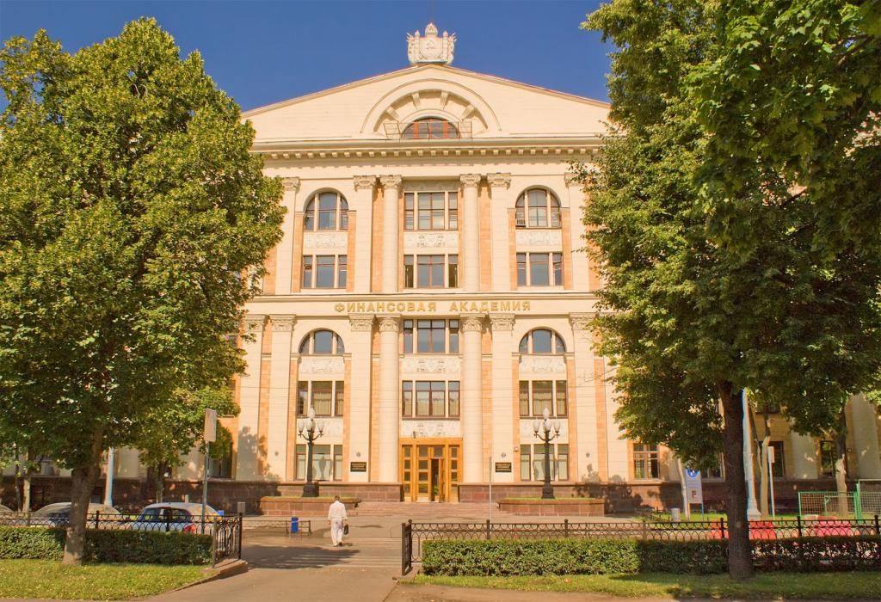
welcome to the financial university
International Relations Office
+7499 943-99-65
inter@fa.ru
Admissions Office
+7495 249-52-57
interpriem@fa.ru
49 Leningradsky Prospekt,
125993, Moscow, Russia

